Slide 1
STAGE D'ÉTÉ — DAZZLIFAI
Agent RAG pour l'automatisation du
traitement des factures et devis
Sprint Review — Sprint 4 + 5
Orchestration Power Automate, Modélisation des données & intégration du stockage
Siwar ADALI
Étudiante en Génie Informatique — ENIS | Dazzlifai

Slide 2
CONTEXTE
Du prototype au socle de données fiable
Les sprints précédents ont validé l'extraction (AI Builder) et la fiabilisation du flow (anomalies, doublons, erreurs). Il manquait encore une mémoire durable et interrogeable.
Ce que ce sprint a livré, en chiffres
7
20
3
tables relationnelles
index, dont 1 index vectoriel
bugs critiques diagnostiqués et corrigés
client, fournisseur, document, ligne_document, statut, journal_erreurs, document_embedding
ivfflat sur pgvector — prêt pour la recherche sémantique RAG
boucle infinie SharePoint, conflit de nommage doublons, insertion multi-lignes
Agent RAG — Traitement Factures & Devis | Dazzlifai
2

Slide 3
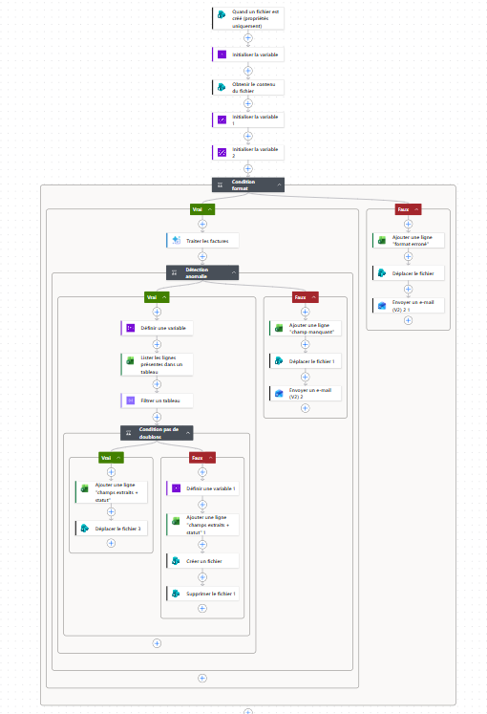
Migration vers SharePoint
pour le stockage des fichiers et le déclenchement des deux flows (Factures et Devis)
— un socle unifié pour les deux pipelines.
FONCTIONNALITÉ
Migration du déclencheur OneDrive vers SharePoint (« Quand un fichier est créé — propriétés uniquement »).
Adaptation des expressions de nom de fichier et mise en place de la gestion de doublons.
CORRECTION CRITIQUE
Diagnostic et correction d'un bug de redéclenchement multiple du trigger SharePoint (boucle infinie) — un défaut qui aurait pu saturer le flow en production.
Diagnostic et correction du conflit de nommage sur les fichiers doublons (Excel + SharePoint).
Flow Devis — gestion des doublons
Agent RAG — Traitement Factures & Devis | Dazzlifai
9

Slide 4
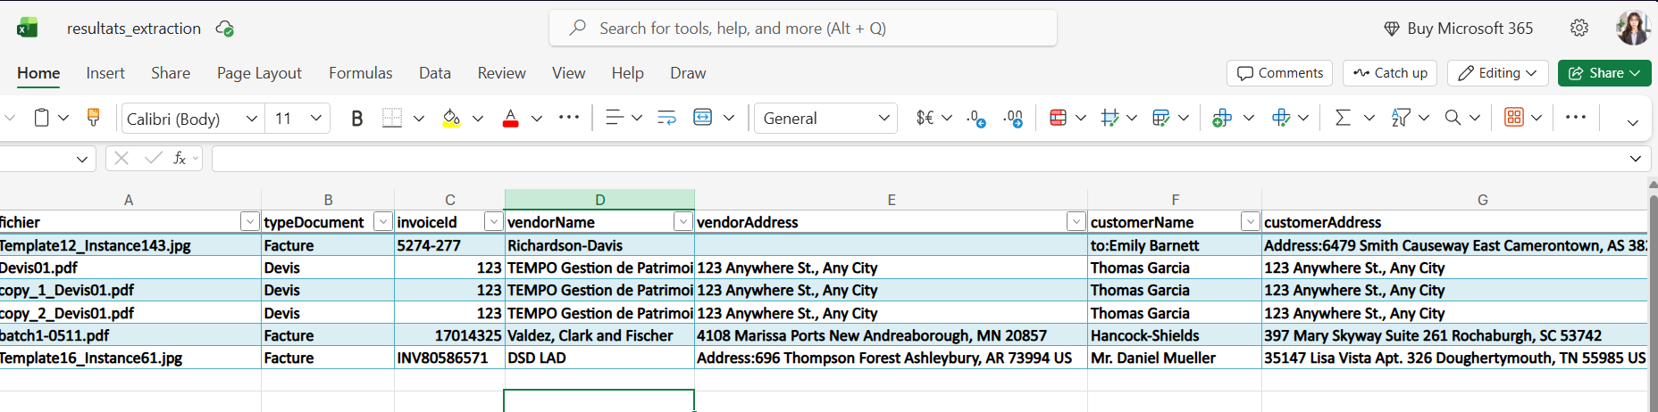
PREUVES DE VALIDATION
Doublons neutralisés, rien n'est perdu
Lorsqu'un même document est déposé plusieurs fois, le flow le renomme automatiquement avec un préfixe copy_compteur_ :
la traçabilité est préservée sans dupliquer les entrées en base.
Devis01.pdf déposé 3 fois → copy_1_Devis01.pdf, copy_2_Devis01.pdf tracés, sans doublon en base
Agent RAG — Traitement Factures & Devis | Dazzlifai
11

Slide 5

Intégration du stockage
PostgreSQL (Neon) retenu pour le stockage structuré
1
Comparaison Dataverse vs Postgres réalisée. Critère décisif : support natif de la recherche vectorielle via pgvector — indispensable pour la brique RAG à venir. Un choix qui engage l'architecture à long terme, pas seulement ce sprint.
2
Neon PostgreSQL choisi comme alternative cloud gratuite à Azure Database for PostgreSQL, sans changement du modèle de données déjà conçu
Agent RAG — Traitement Factures & Devis | Dazzlifai
4

Slide 6
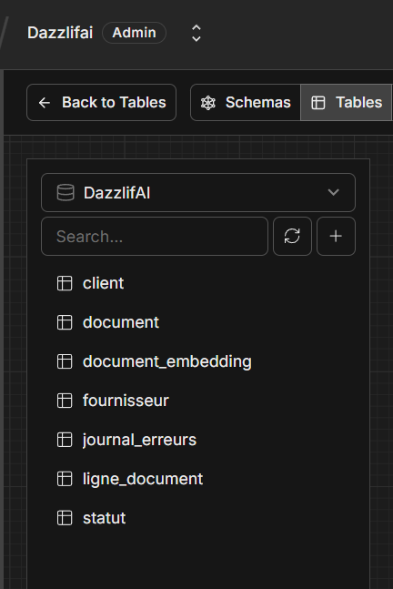
MODÉLISATION
Une architecture pensée par couches
RÉFÉRENTIELS
fournisseur / client — Identité des tiers, contrainte unique anti-doublons
statut — Référentiel des statuts (OK, anomalies...)
CŒUR MÉTIER
document — Table centrale : montants, dates, scores de confiance, liens FK
ligne_document — Lignes de détail — gère nativement le multi-lignes
ROBUSTESSE & RAG
journal_erreurs — Traçabilité des rejets (motif, horodatage)
document_embedding — Vecteurs pgvector (1536 dims) — prépare la recherche RAG
7 tables déployées sur l'instance Neon PostgreSQL
Agent RAG — Traitement Factures & Devis | Dazzlifai
5

Slide 7

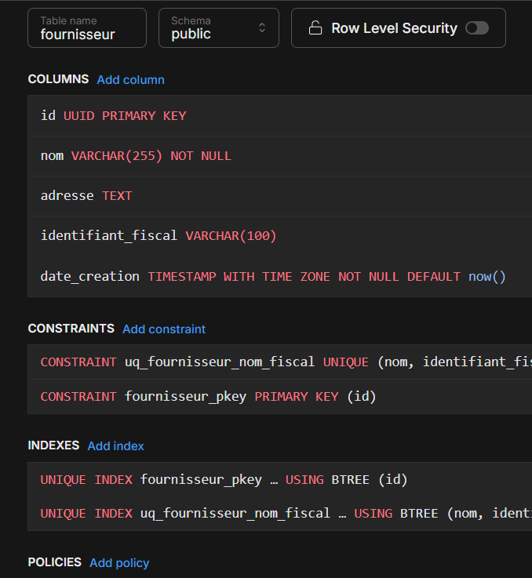
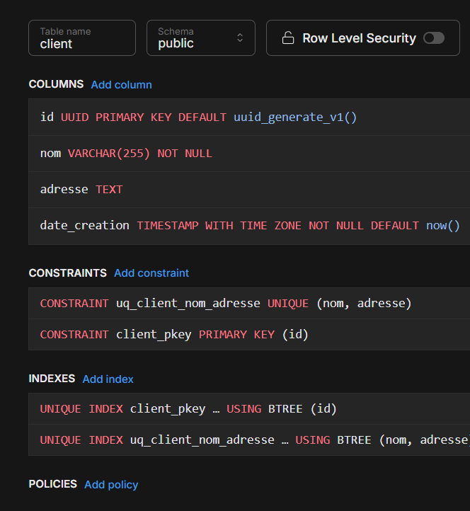

Slide 8
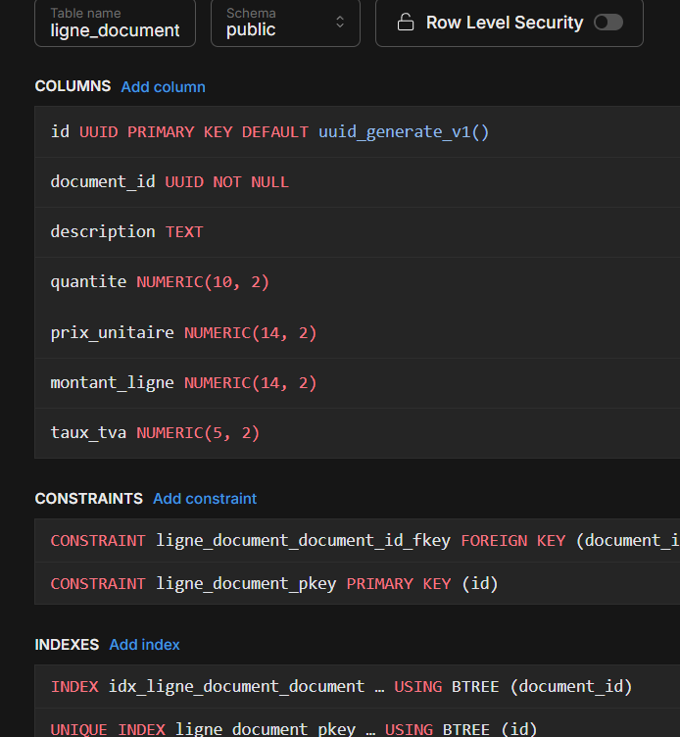
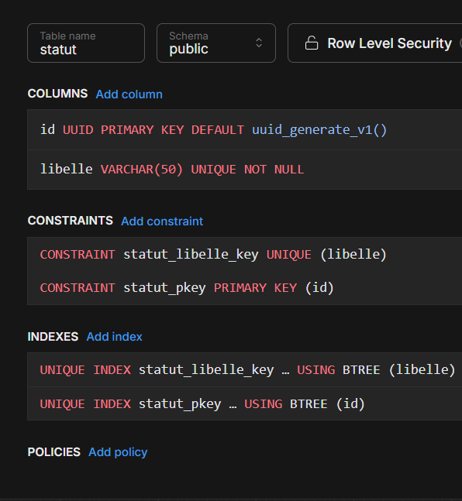

Slide 9
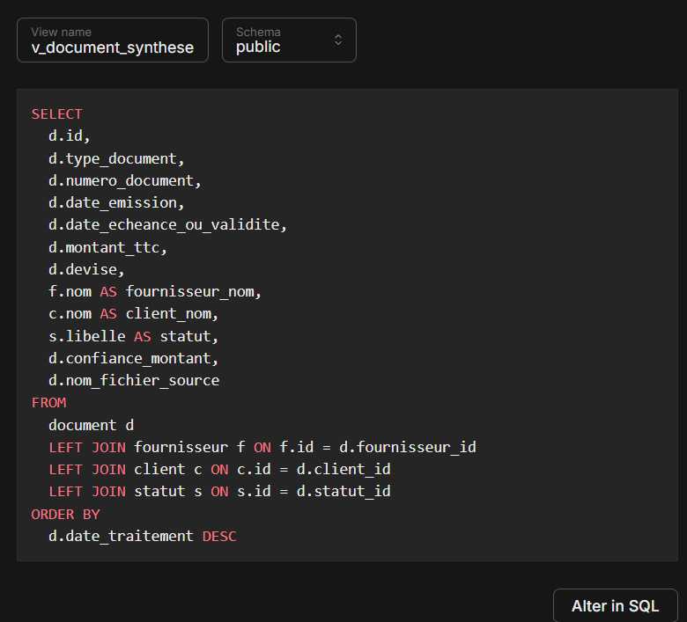
MODÉLISATION
Vue de synthèse — le futur point d'entrée du RAG
Une vue SQL combine document, fournisseur, client et statut en une seule ligne lisible par document, triée par date de traitement décroissante.
VALEUR AJOUTÉE
Base du reporting : consultation immédiate des documents traités et de leur statut
Point d'entrée naturel pour la brique RAG (recherche en langage naturel sur l'historique)
Centralise la logique de jointure une seule fois, au lieu de la dupliquer dans chaque flow ou requête
Définition SQL de la vue v_document_synthese
Agent RAG — Traitement Factures & Devis | Dazzlifai
7

Slide 10
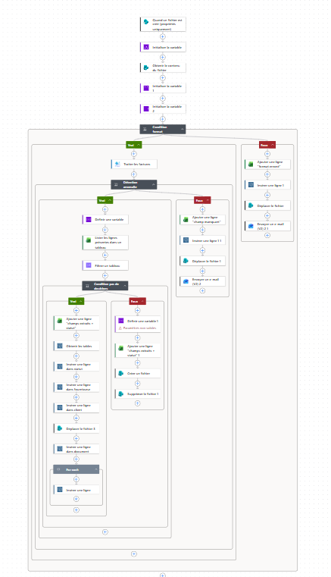
INTÉGRATION
Flow Factures — de l'extraction à la donnée fiable
FONCTIONNALITÉ
Construction des actions d'insertion PostgreSQL statut / fournisseur / client / document / ligne_document dans la branche de traitement réussi.
Ajout des écritures PostgreSQL (table journal_erreurs) sur les branches format erroné et champ manquant — aucune erreur n'est silencieuse.
CORRECTION CRITIQUE
Correction structurelle : insertion de document déplacée hors de la boucle For each, insertion de ligne_document à l'intérieur — pour gérer correctement les factures multi-lignes.
VALIDATION
Test de bout en bout sur facture multi-lignes : intégrité vérifiée via la vue v_document_synthese.
Flow final — Factures
Agent RAG — Traitement Factures & Devis | Dazzlifai
8

Slide 11
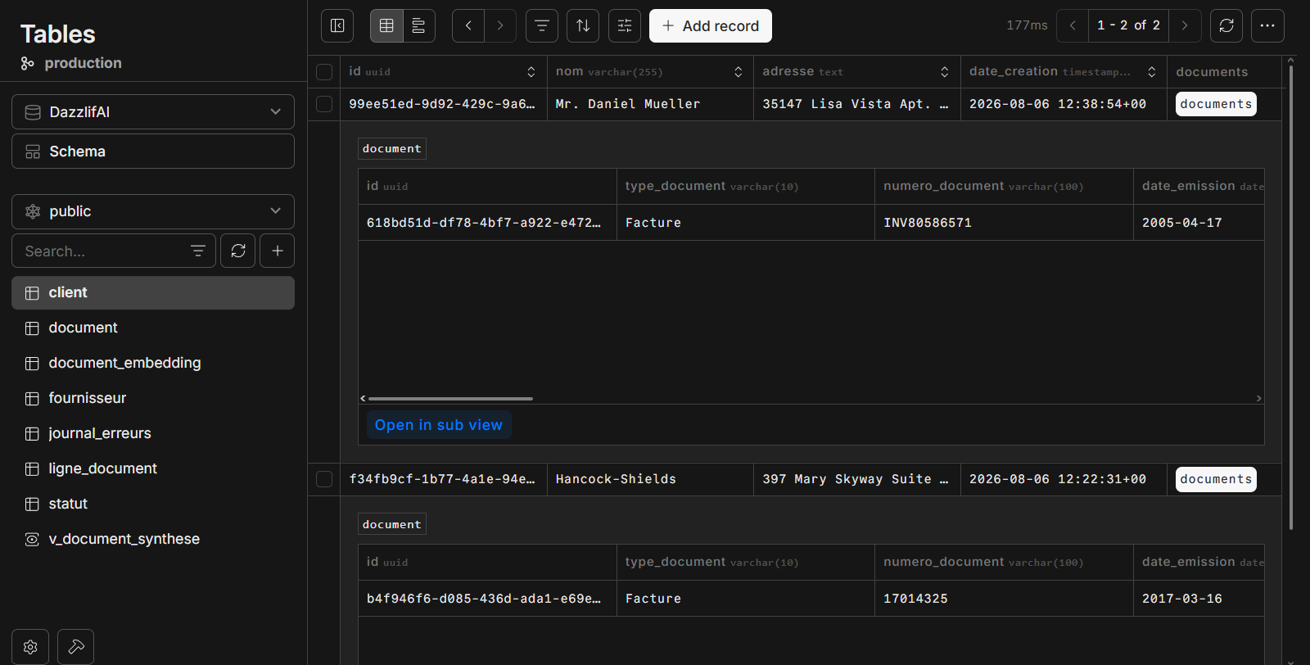
PREUVES DE VALIDATION
Données insérées en base
Les documents traités avec succès alimentent automatiquement les tables — consultables et exploitables directement depuis Neon, sans étape manuelle.
Table client avec ses documents liés (sous-table imbriquée) — relation exploitable en un clic
Agent RAG — Traitement Factures & Devis | Dazzlifai
10

Slide 12
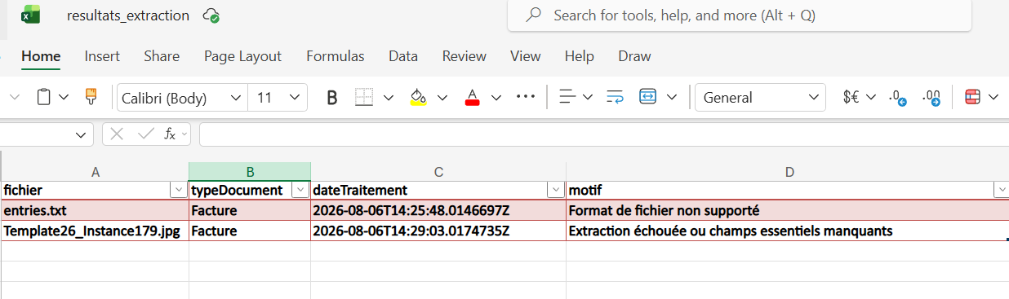
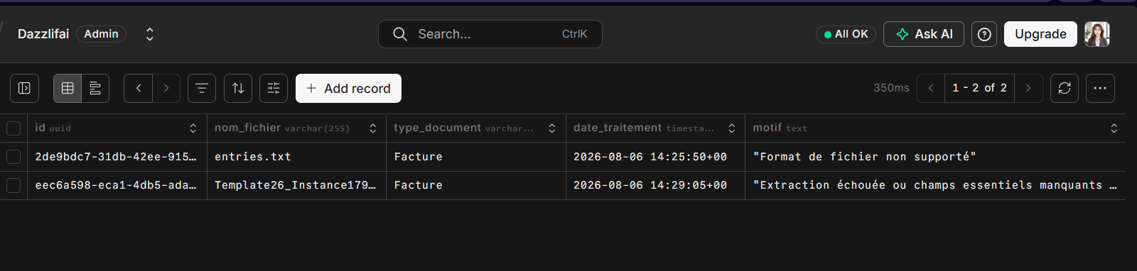
PREUVES DE VALIDATION
Traçabilité totale : aucune erreur ne se perd
VUE EXCEL (résultats_extraction)
TABLE POSTGRESQL (journal_erreurs)
DOUBLE ÉCRITURE COHÉRENTE
Les deux mêmes anomalies (format non supporté, champs essentiels manquants) apparaissent à la fois dans le journal Excel existant et dans la nouvelle table PostgreSQL journal_erreurs : la migration vers Postgres n'a fait perdre aucune information, elle l'a dupliquée de façon fiable.
Agent RAG — Traitement Factures & Devis | Dazzlifai
12

Slide 13
JOURNAL DES TRAVAUX
Task 79 — Modélisation des données
Du plus ancien au plus récent
1
ANALYSE
Comparaison Dataverse vs Postgres pour le stockage, avec critère décisif : support natif de la recherche vectorielle via pgvector pour la brique RAG
2
FONCTIONNALITÉ
Migration vers SharePoint pour le stockage et le déclenchement des deux flows
3
DOCUMENTATION
Documentation du choix Neon PostgreSQL comme alternative cloud gratuite à Azure Database for PostgreSQL, sans changement du modèle de données
4
FONCTIONNALITÉ
Migration du script de création du schéma de Postgres/Azure vers Neon (syntaxe uuid-ossp et pgvector validées sur l'instance Neon)
5
FONCTIONNALITÉ
Ajout d'une table de journal des erreurs
Agent RAG — Traitement Factures & Devis | Dazzlifai
13

Slide 14
JOURNAL DES TRAVAUX
Task 80 — Intégration du stockage dans le flow
Du plus ancien au plus récent · 3 corrections critiques mises en évidence
1
FONCTIONNALITÉ
Création du projet Neon, exécution du script de schéma et validation de la connexion PostgreSQL depuis un flow de test Power Automate
2
FONCTIONNALITÉ
Migration du déclencheur OneDrive vers SharePoint (« Quand un fichier est créé — propriétés uniquement ») et adaptation des expressions de nom de fichier + gestion de doublons
3
FONCTIONNALITÉ
Construction des actions d'insertion Postgres statut/fournisseur/client/document/ligne_document dans la branche de traitement réussi
4
CORRECTION CRITIQUE
Correction structurelle : déplacement de l'insertion document hors de la boucle For each et ajout de l'insertion ligne_document à l'intérieur, pour gérer les factures multi-lignes
5
CORRECTION CRITIQUE
Diagnostic et correction d'un bug de redéclenchement multiple du trigger SharePoint (boucle infinie)
6
CORRECTION CRITIQUE
Diagnostic et correction du conflit de nommage sur les fichiers doublons (Excel + SharePoint)
7
FONCTIONNALITÉ
Ajout des écritures PostgreSQL (table journal_erreurs) sur les branches format erroné et champ manquant
8
VALIDATION
Test de bout en bout sur facture multi-lignes : vérification de l'intégrité des données dans document et ligne_document via la vue v_document_synthese
Agent RAG — Traitement Factures & Devis | Dazzlifai
14

Slide 15
SUITE
Prochaines étapes — vers la brique RAG
Le socle de données étant posé, le sprint suivant peut s'appuyer dessus pour construire la recherche en langage naturel.
1
2
Indexation vectorielle
Étendre les tests
Démarrer le remplissage de document_embedding (pgvector) pour préparer la brique RAG.
Élargir les tests de bout en bout multi-lignes sur davantage de factures et de devis réels.
3
4
Reporting
Documentation
Exploiter v_document_synthese pour un premier tableau de bord de suivi.
Consolider le choix Neon/pgvector et l'architecture de stockage dans le rapport technique.
Agent RAG — Traitement Factures & Devis | Dazzlifai
15

